Slide 1
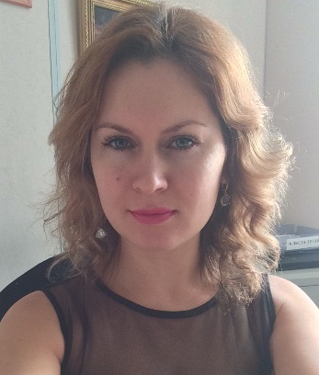
педагог – психолог МКДОУ № 451 Валентина Николаевна Кель
Психофизическое благополучие педагогов
Цель: разработать и внедрить систему работы с педагогами ДОУ по сохранению и укреплению психофизического здоровья.

Slide 2
Итоги работы с педагогами в 2017-2018 уч.году В рамках своего проекта «Психофизическое благополучие педагогов в ДОУ» с октября 2017 г. по март 2018 г. проведено 43 занятия оздоровительной дыхательной гимнастикой «Бодифлекс» и столько же мастер-классов личностного роста. А также 7 психологических тренингов с применением метафорических карт. Организованы общесадовские семинары (о методах саморегуляции и релаксации при СЭВ, личностно-ориентированная модель обучения, аутотренинг при работе с СЭВ) Проведено 145 индивидуальных консультаций с педагогами. • Стабилизация психоэмоционального состояния педагога. • Совершенствование личностного и профессионального роста. • Повышение стрессоустойчивости и работоспособности. • Профилактика эмоционального выгорания.

Slide 3
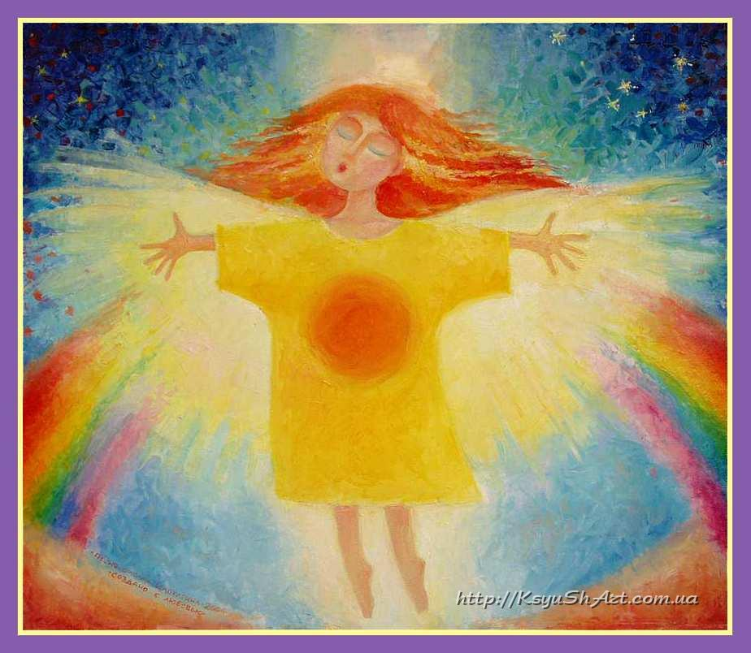
"Чтобы озарять светом других,
нужно носить солнце в себе"

Slide 4
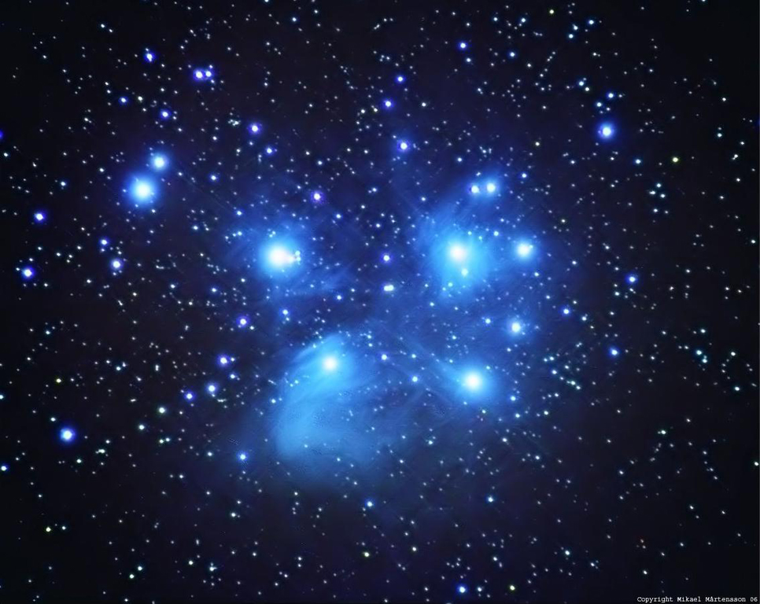
Какие направления работы психолога Вы считаете приоритетными в данном образовательном учреждении?
Сотрудничество с педагогами
Диагностика развития личности ребёнка
Коррекционно-развивающая работа с детьми
Взаимодействие с родителями
Исследовательская и проектная деятельность
Экспертное направление деятельности
Какую форму работы психолога Вы считаете наиболее эффективной в ДОУ?
Выступления на педагогических советах
Тематические лекции с презентациями
Тренинги
Творческие занятия, конкурсы
Деловые игры
Мастер-классы по методам и приёмам
Круглые столы
Памятки, буклеты с рекомендациями
Семинары-практикумы
Психолого-педагогические консилиумы

Slide 5
Результаты диагностики педагогов:
Современнная методика диагностики
уровня эмоционального выгорания
показала достаточный уровень
для того, чтобы заняться
профилактикой профессионального выгорания.
Результаты анкетирования педагогов:
Самым приоритетным направлением работы психолога
это сотрудничество с педагогами
в современной форме методической работы,
а именно в форме мастер-классов.

Slide 6
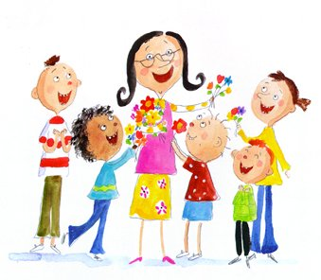
Работа с педагогическим коллективом
– главный ресурс инклюзивного образования – это Педагоги
Именно поэтому
организована работа
по профилактике
профессионального выгорания
С использованием
здоровьесберегающих
технологий

Slide 7
"Здоровье каждому человеку дает физкультура, закаливание, здоровый образ жизни!" Ученый, академик Н.М.Амосов
Здоровьесберегающие технологии:
Педагогами отрабатывались техники саморегуляции в форме мастер-классов на педагогических советах.
Проходили занятия дыхательной гимнастикой «Бодифлекс», в ходе которой кровь насыщается кислородом и снижается
воздействие любых
стрессовых ситуаций.

Slide 9
Результаты потрясают!!! происходит общее оздоровление организма без изнурительных тренировок.
Бодифдекс – это лучший из имеющихся на рынке катализаторов, которые поддерживают иммунную систему на пике активности.
Кислород творит чудеса!!! улучшается самочувствие, ускоряется процесс метаболизма, что приводит к потере лишних объемов и веса, благотворно влияет на интенсивность сокращения мышц желудка, что приводит к уменьшению количества потребляемой пищи.
Организм омолаживается!!! усиливается лимфоток, что способствует ускоренному выводу шлаков и токсинов, увеличивается общая гибкость тела.

Slide 10
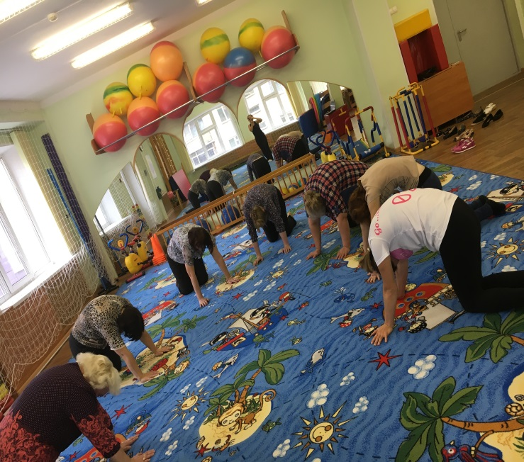
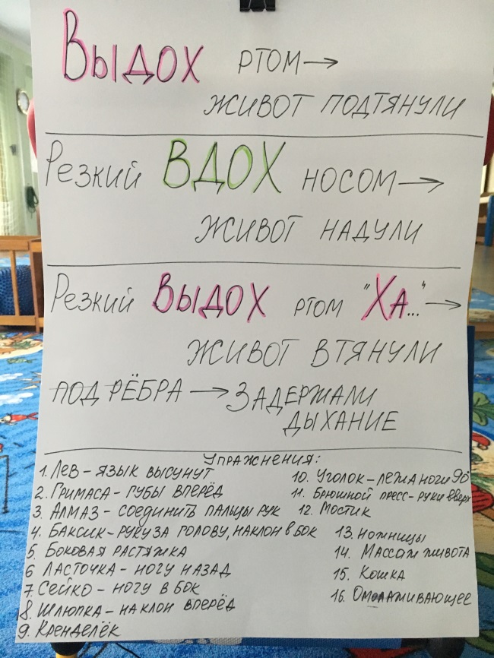
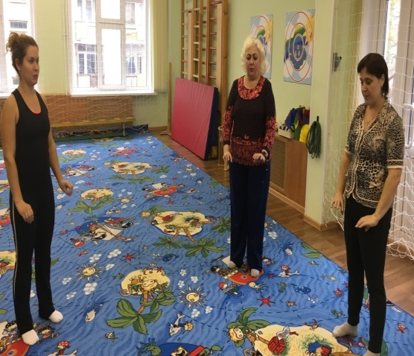
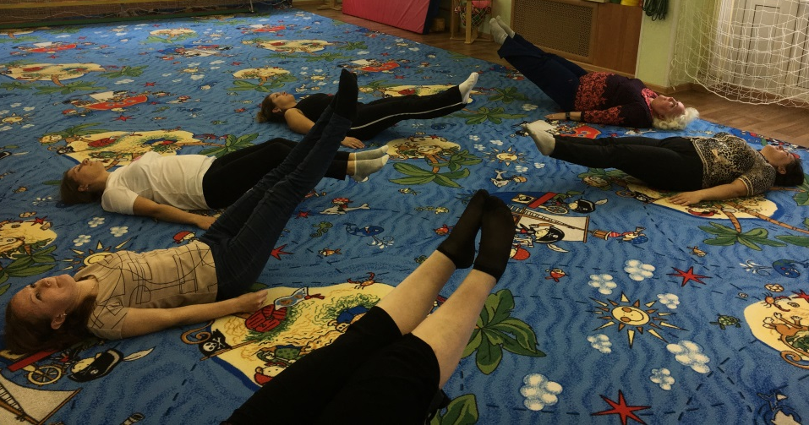

Slide 12
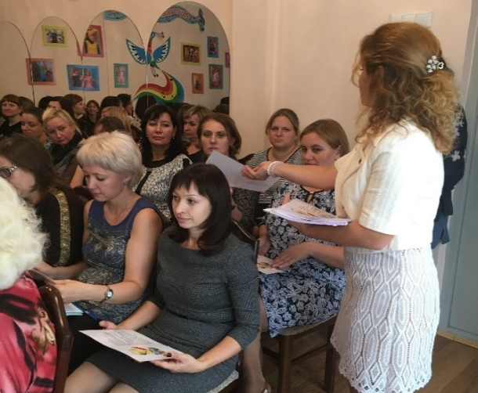

Slide 13
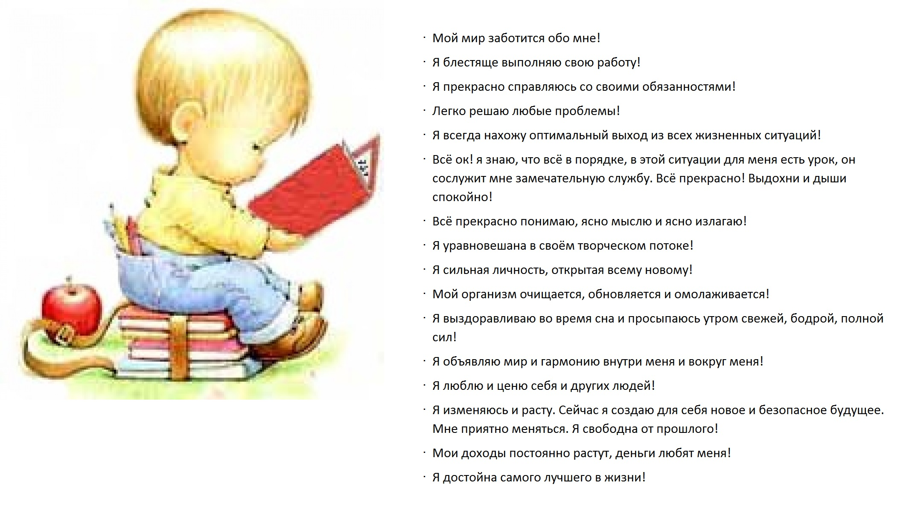

Slide 14
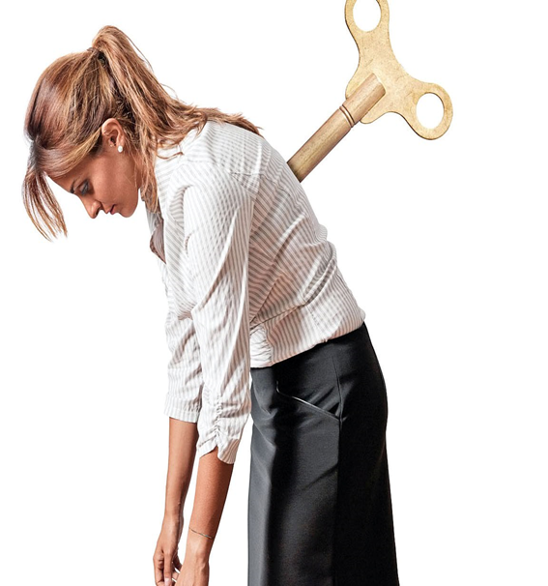
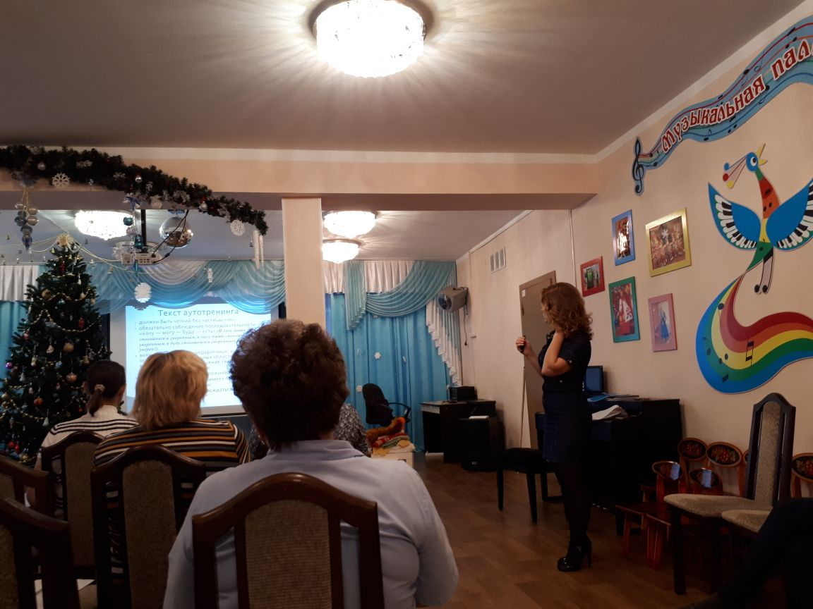
Аутотренинг при работе с профессиональным выгоранием педагогов

Slide 15
Аутогенные техники:
повышают эмоциональный тонус
увеличивают продуктивность деятельности
повышают психическую работоспособность
улучшают способности:
воспринимать и анализировать информацию
принимать решения
своевременно корректировать свои действия
достигать поставленных целей

Slide 16
Текст аутотренинга
должен быть чёткий без частицы «не»
обязательно соблюдение последовательности: «хочу — могу — буду — есть» (Я хочу быть спокойным и уверенным, я могу быть спокойным и уверенным, я буду спокойным и уверенным, я спокоен и уверен!).
включает формулы, направленные, на регуляцию основных "функциональных областей", с целью вызвать успокоение, ощущение тяжести и тепла в конечностях и во всем теле
каждая формула должна произносится на выдохе
особое значение при этом имеет принятие максимально удобной позы
аутотренинг может сопровождаться музыкой

Slide 17
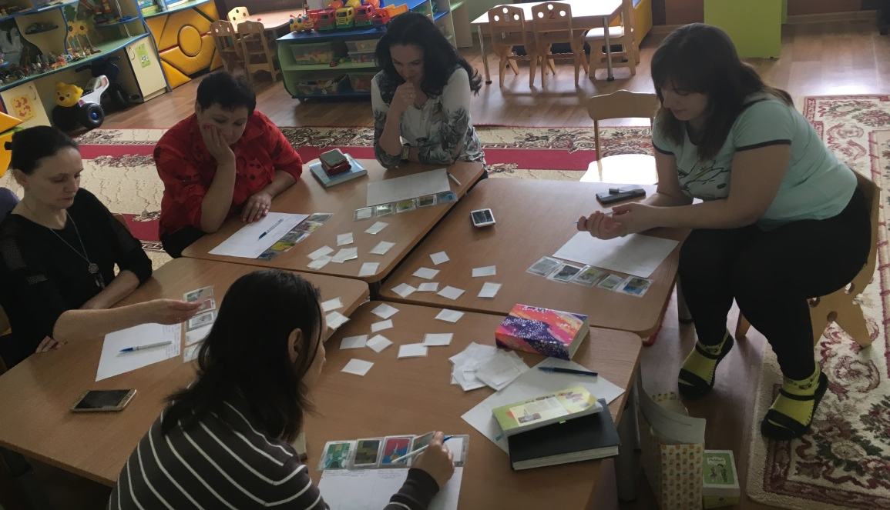
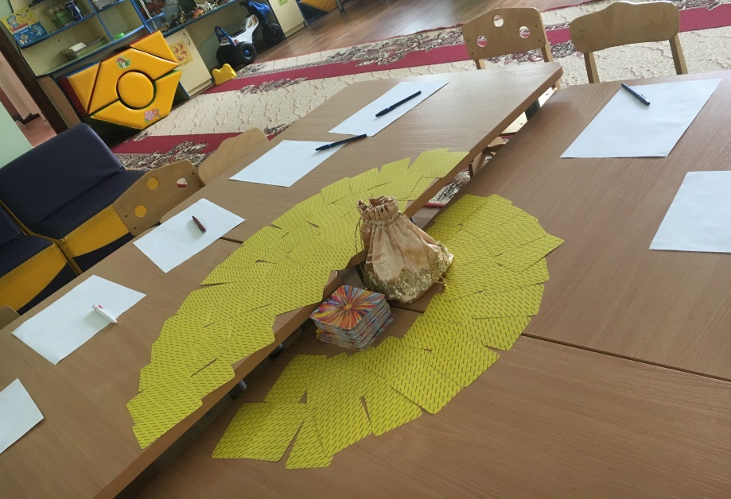
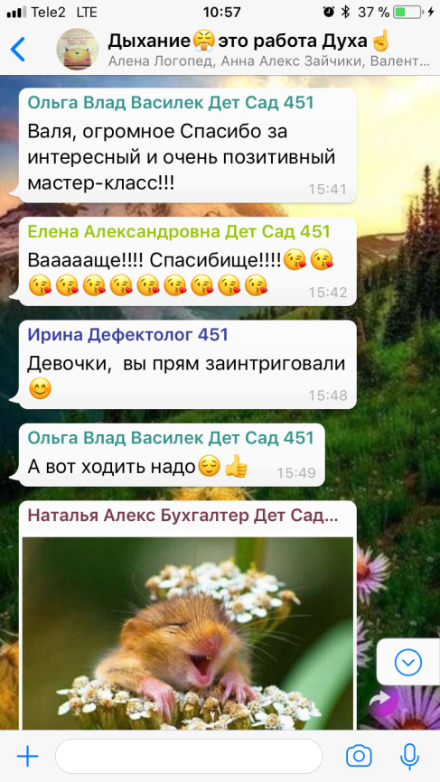
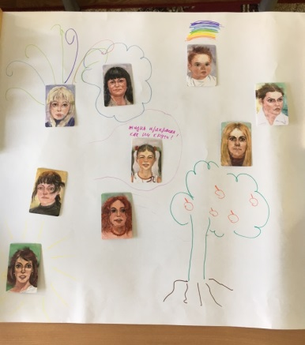
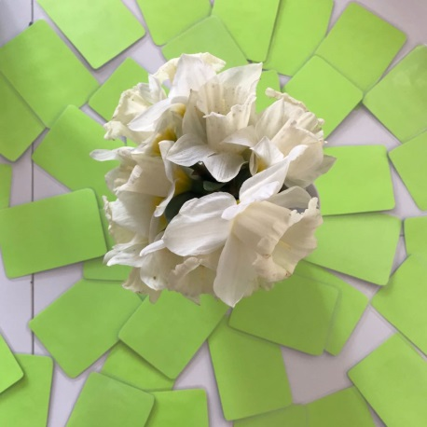
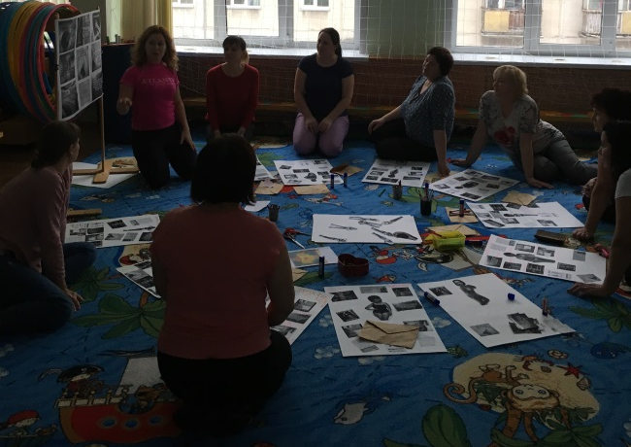

Slide 18
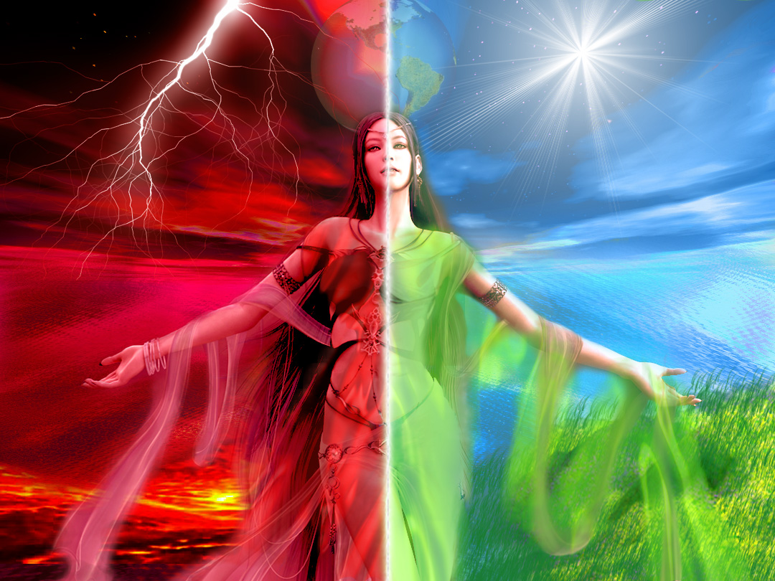
Как живёт моя женщина?
Когда я чувствую
себя женщиной?
Чего хочет моя женщина?
Что я могу
сделать для этого?

Slide 19
Женские роли
первичные и вторичные
Бабушка
Сестра
Женщина
Жена
Моя профессиональная часть
Мать
Подруга

Slide 20
Чтобы это колесо крутилось-должен быть баланс.
Если одной из ролей вы уделяете больше внимания, значит именно сейчас осознайте этот факт и
начните больше времени уделять другим ролям.

Slide 21
Я чувствую себя полноценной!!!
Я сама, Моё Я – на первом месте!
Моё дело – мой профессионал
Муж, мужчина – моя жена
Дети – моя мама для детей
Родители – моя дочь
Родственники –моя внучка, бабушка
Друзья, соседи – моя подруга

Slide 22
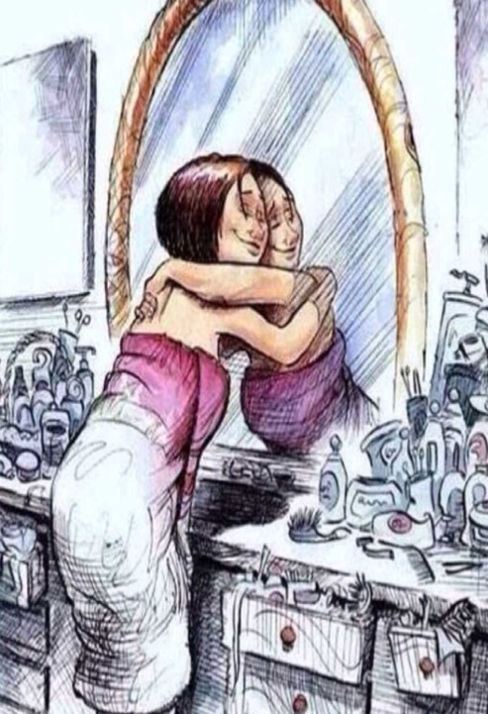
Полюбить самого себя- это
самое важное из того, что
Вы можете сделать.
Потому что, любя себя,
Вы не сможете никого
обидеть – ни себя,
ни кого-то другого.

Slide 23
Полюбите себя без всяких «НО». Всё отрицательное в нас и в жизни – это
всего лишь часть «грандиозного общего плана»
Будьте счастливы от того, что Вы живы и сейчас здесь – в этом мире!
Вам предстоит провести в компании самого себя целую жизнь!
И до тех пор, пока Вы не полюбите маленького ребёнка внутри себя,
другим людям будет очень трудно полюбить Вас.
Примите себя без всяких условий и с открытым сердцем.
Роман с самим собой – вечен…
Любите семью внутри Вас: ребёнка, родителя и годы, которые их разделяют.
Если Вы хотите наполненной впечатлениями жизни,
обратитесь за помощью к своему внутреннему ребёнку.
Он научит Вас жить радостно!

Slide 24
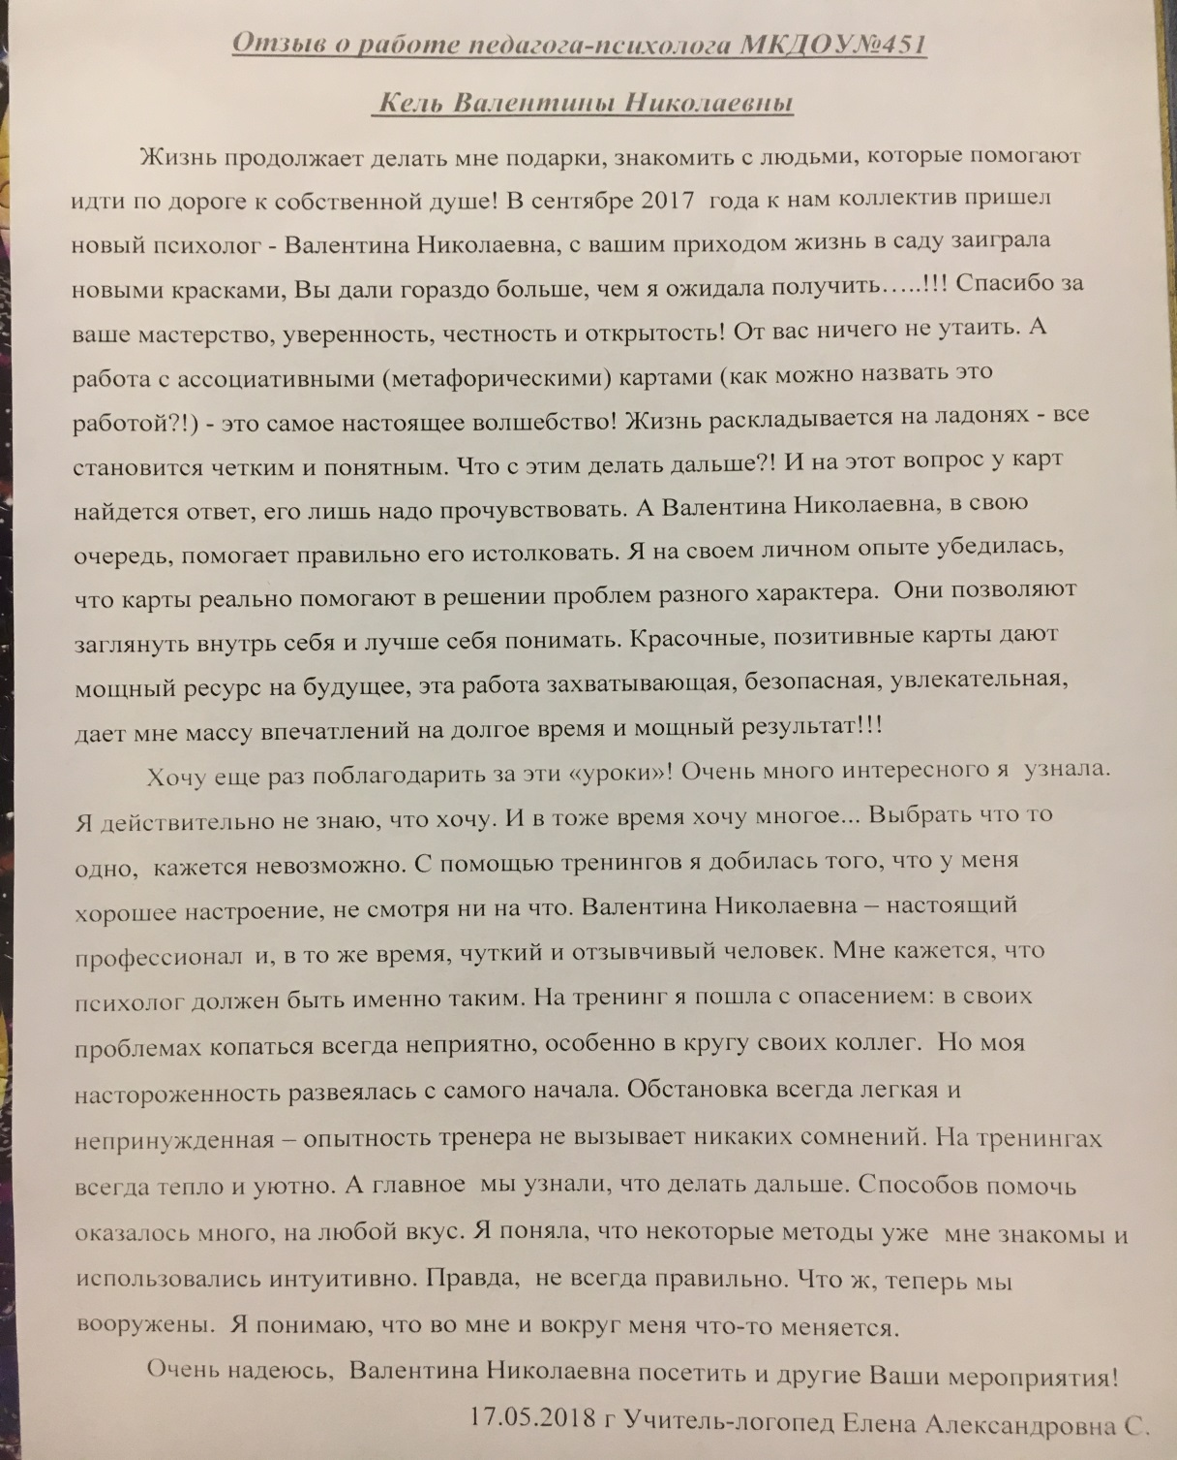
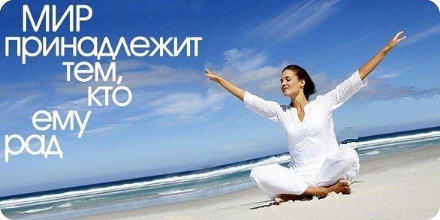
УСПЕХОВ!!!
Благодарю
за внимание!

